Slide 1
การจัดซื้อจัดจ้างด้วยวิธีตกลงราคา
นางสาวนาตอนงค์ จันทร์แจ่มแจ้ง
นักวิชาการพัสดุชำนาญการพิเศษ

Slide 2
ระบบที่เกี่ยวข้อง
ระบบการจัดซื้อจัดจ้างภาครัฐด้วยระบบอิเล็กทรอนิกส์
(Electronic Government Procurement : e-GP)
ระบบการเงินการคลังภาครัฐด้วยระบบอิเล็กทรอนิกส์
(Government Fiscal Management
Information System : GFMIS)

Slide 3
พัสดุ
ที่ดินและสิ่งก่อสร้าง
วัสดุ
ครุภัณฑ์
ความหมาย-พัสดุ-เป็นไปตามหลักการจำแนกประเภทรายจ่ายของ
สำนักงบประมาณ(ด่วนที่สุด ที่นร๐๗๐๔/ว ๓๓ ลว.๑๘ ม.ค.๒๕๕๓)

Slide 4
ค่าใช้จ่ายค่าใช้สอยที่ มิให้เบิกจ่าย
1. ค่าจัดทำสมุดบันทึก สมุดฉีกหรือของชำร่วย เนื่องในวโรกาสต่างๆ
2. ค่าจัดพิมพ์ จัดส่ง ค่าฝากส่งเป็นรายเดือน สำหรับบัตรอวยพรในเทศกาลต่างๆ
และค่าจัดพิมพ์นามบัตร ให้กับบุคลากรภายในส่วนราชการ
3. ค่าพวงมาลัย ดอกไม้ ของขวัญ หรือของเยี่ยมผู้ป่วย เพื่อมอบให้กับส่วนราชการ
หน่วยงานของรัฐ หน่วยงานเอกชน บุคคล เนื่องในโอกาสต่างๆ
4. ค่าทิป
5. เงินหรือสิ่งของบริจาค
6. ค่าใช้จ่ายในการจัดสวัสดิการ หรือการจัดกิจกรรมนันทนาการภายในส่วนราชการ

Slide 5
ค่าวัสดุกับค่าซ่อมแซมบำรุงรักษาทรัพย์สิน
กรณีที่ส่วนราชการเป็นผู้ดำเนินการซ่อมแซมบำรุงรักษาทรัพย์สินเอง ให้ปฏิบัติดังนี้
1. ค่าจ้างเหมาแรงงานของบุคคลภายนอก ให้จ่ายจาก ค่าใช้สอย
2. ค่าสิ่งของที่ส่วนราชการซื้อมาใช้ในการซ่อมแซมบำรุงรักษาทรัพย์สินให้จ่ายจาก ค่าวัสดุ

Slide 6
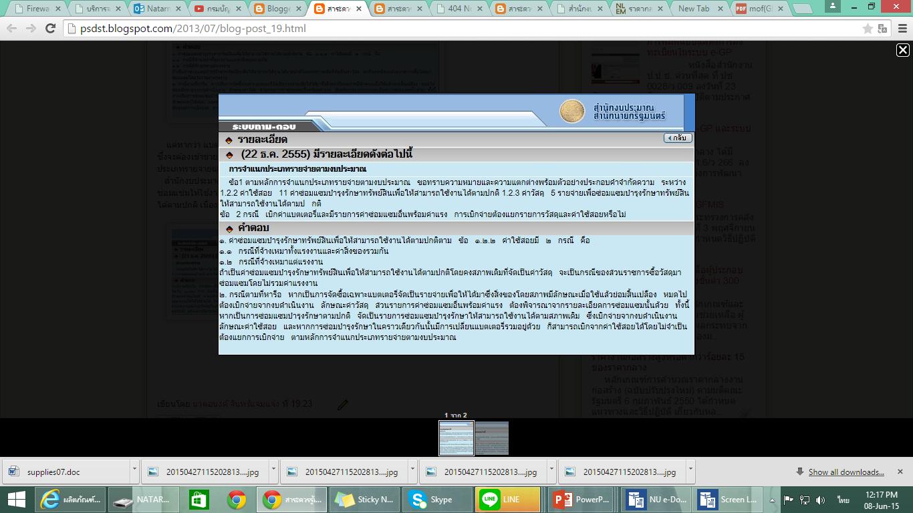

Slide 7
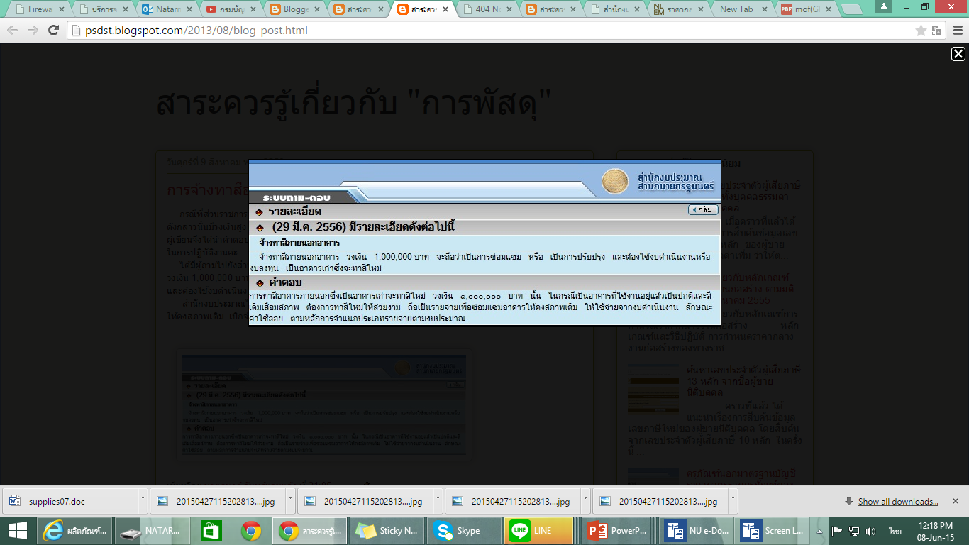

Slide 8
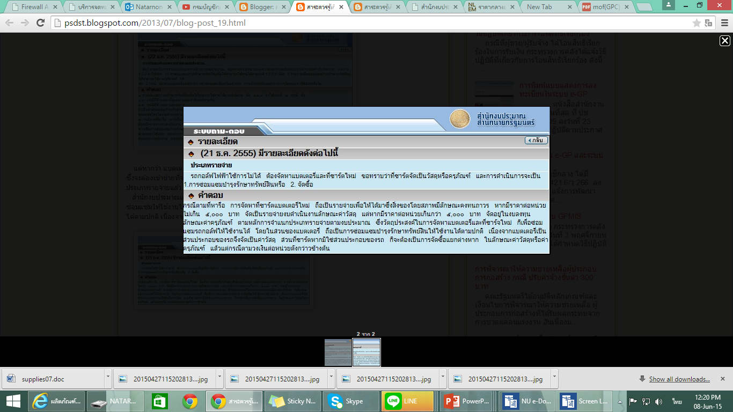

Slide 9
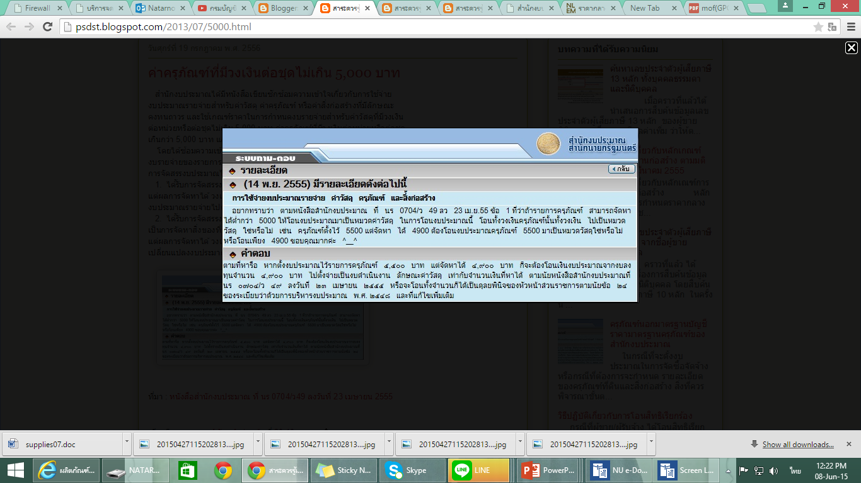

Slide 10
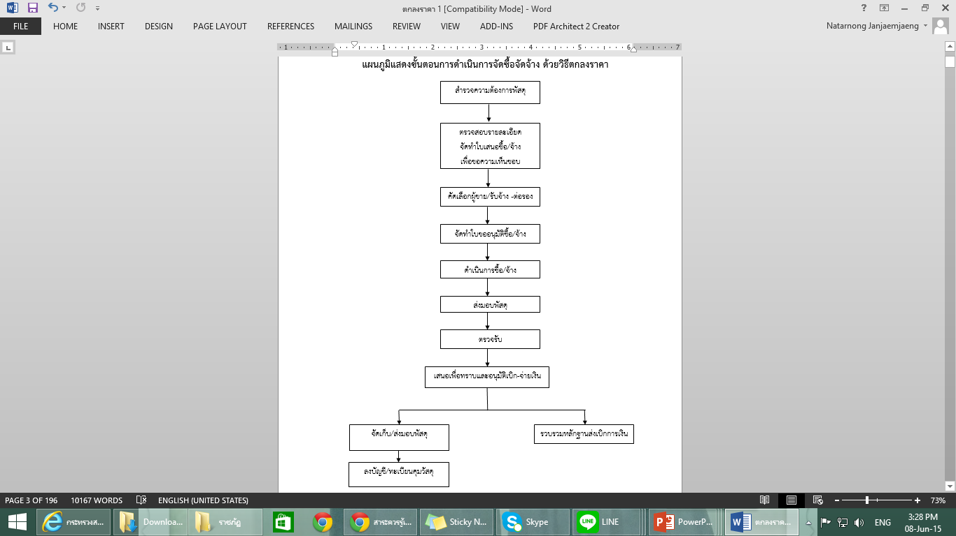

Slide 11
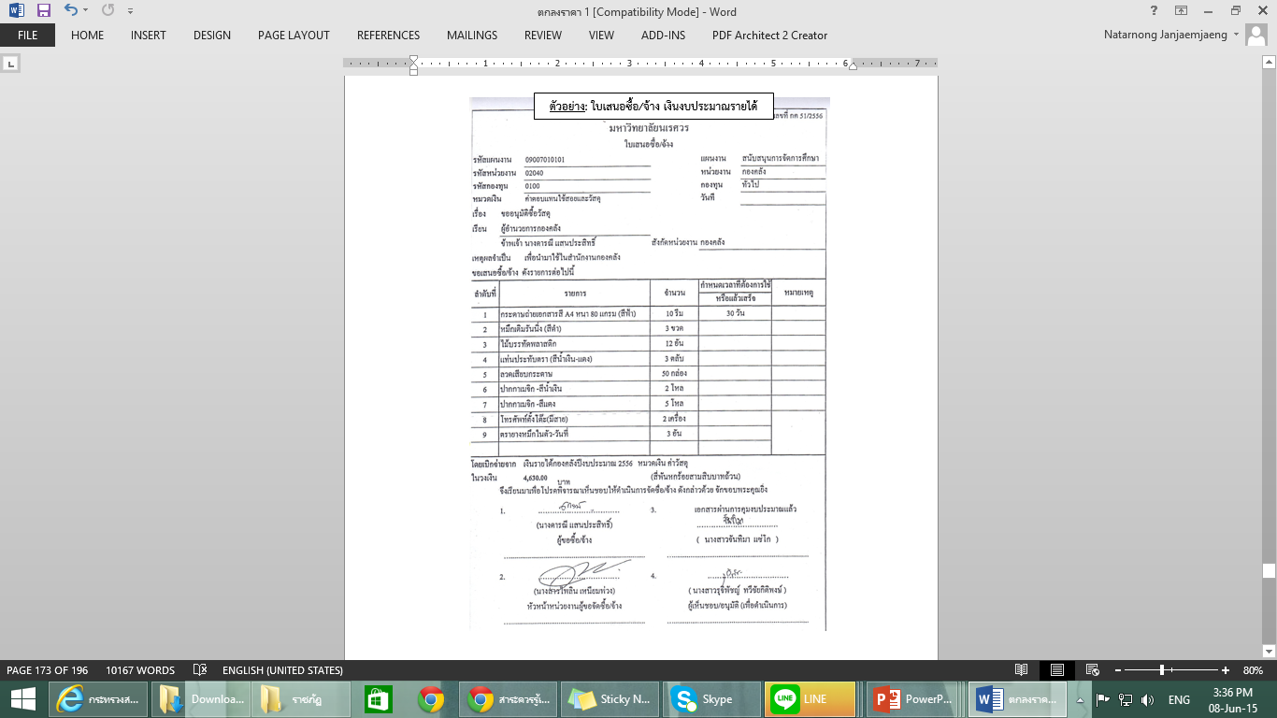

Slide 12
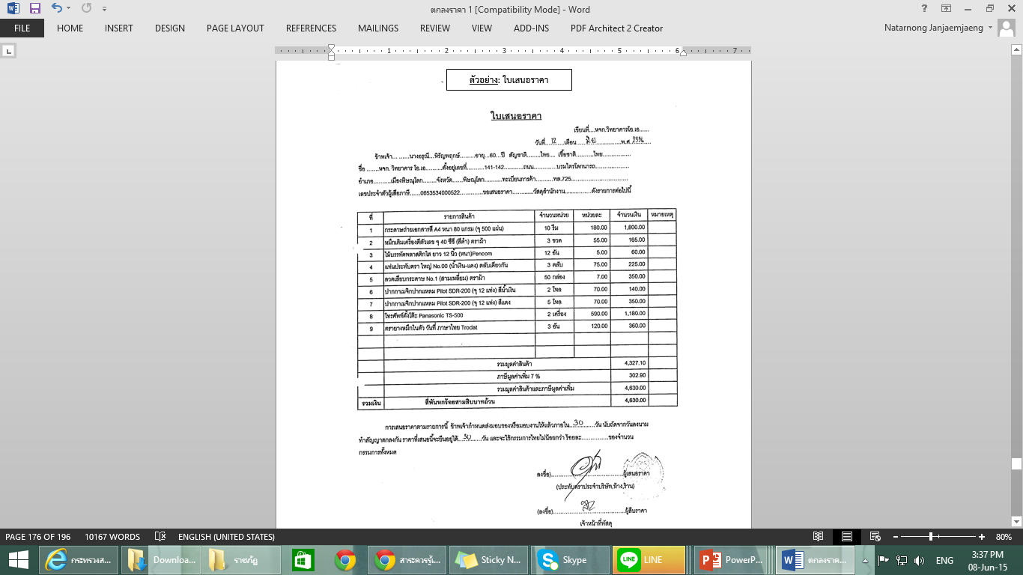

Slide 13
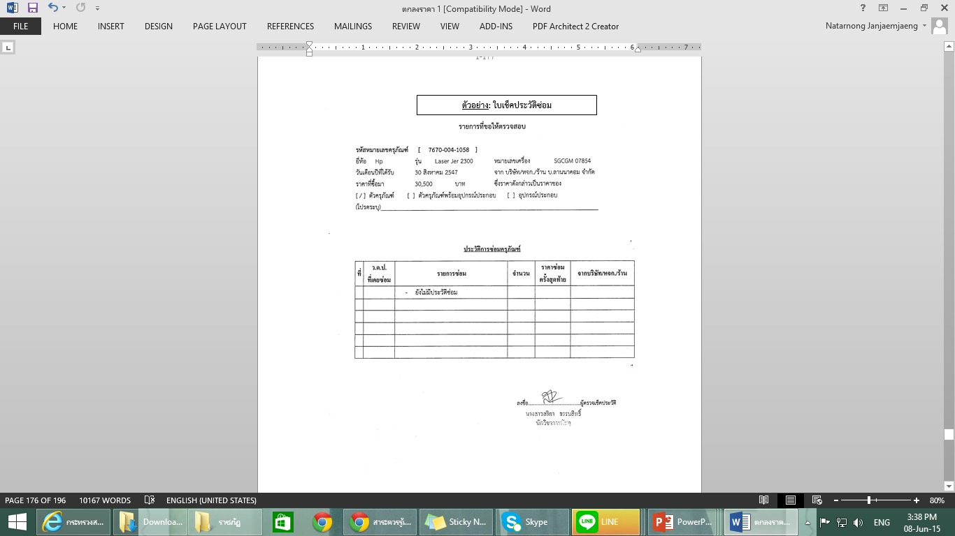

Slide 14
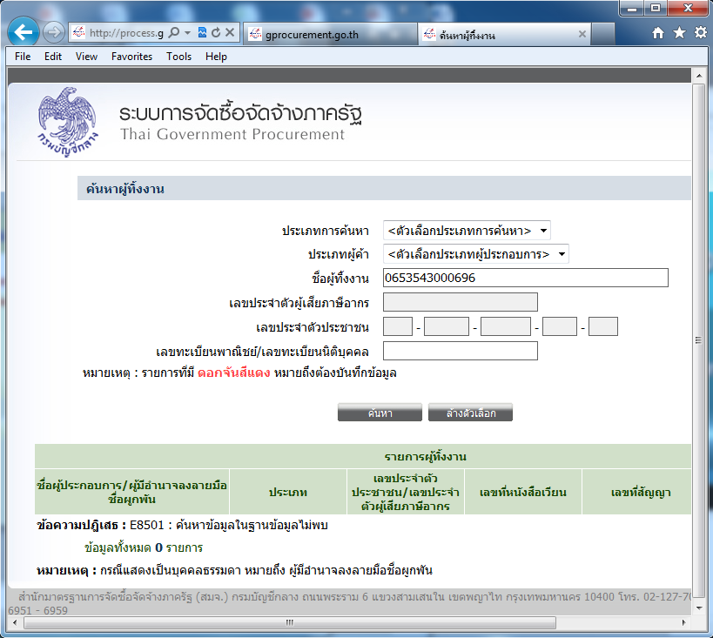
การตรวจสอบรายชื่อผู้ทิ้งงาน
ห้ามส่วนราชการก่อนิติสัมพันธ์กับผู้ทิ้งงานที่ได้แจ้งเวียนชื่อแล้ว
เว้นแต่จะมีการสั่งเพิกถอนการเป็นผู้ทิ้งงาน

Slide 15
สำนักงานคณะกรรมการป้องกันและปราบปรามทุจริตแห่งชาติ (ป.ป.ช)
มาตรการเพื่อให้หน่วยงานของรัฐปฏิบัติ
ห้ามหน่วยงานของรัฐก่อนิติสัมพันธ์กับบุคคลหรือนิติบุคคล ซึ่งได้มีการระบุชื่อว่าเป็นคู่สัญญาที่ไม่ได้แสดงบัญชีแสดงรายรับรายรับรายจ่ายหรือแสดงบัญชีแสดงรายรับรายจ่ายไม่ถูกต้องฯ
บุคคลหรือนิติบุคคลที่จะเข้าเป็นคู่สัญญากับหน่วยงานของรัฐ ต้องลงทะเบียนในระบบ e-GP
คู่สัญญาต้องรับจ่ายเงินผ่านบัญชีธนาคาร เว้นแต่การรับจ่ายเงินแต่ละครั้งซึ่งมีมูลค่าไม่เกิน
สามหมื่นบาทอาจรับจ่ายเป็นเงินสดก็ได้
กรณีการจัดซื้อจัดจ้างที่มีวงเงินตั้งแต่ 100,000 บาท ขึ้นไป จะต้องดำเนินการเผยแพร่รายละเอียดค่าใช้จ่ายเกี่ยวกับการจัดซื้อจัดจ้าง ราคากลาง และการคำนวณราคากลางให้สาธารณชนรับทราบ

Slide 16
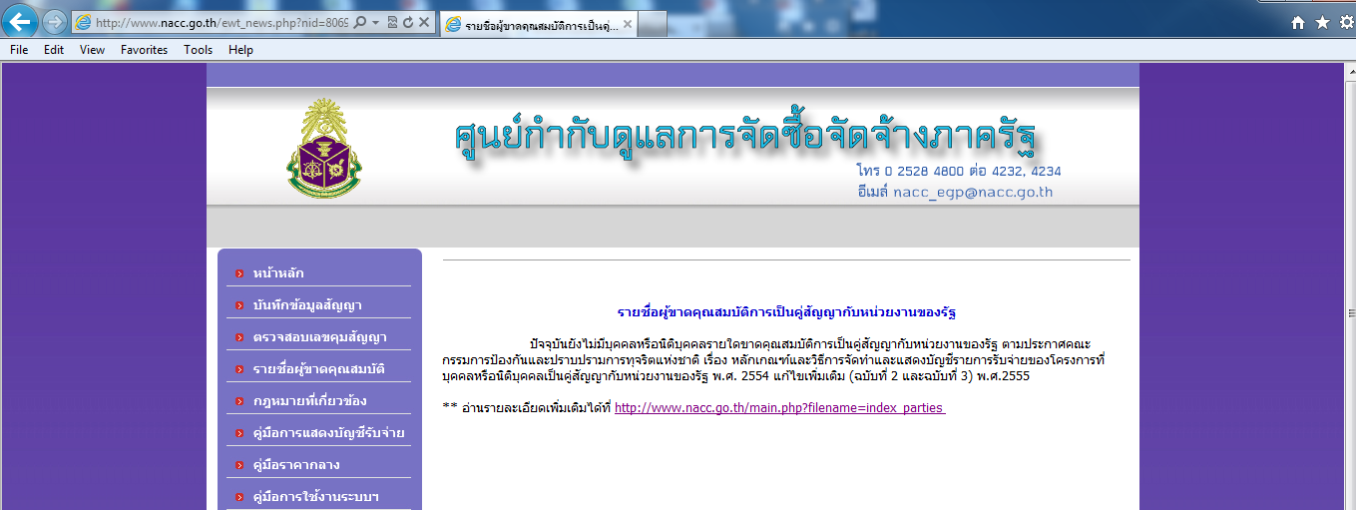
ตัวอย่างการตรวจสอบรายชื่อผู้ขาดคุณสมบัติในการเป็นคู่สัญญากับหน่วยงานของรัฐ

Slide 17
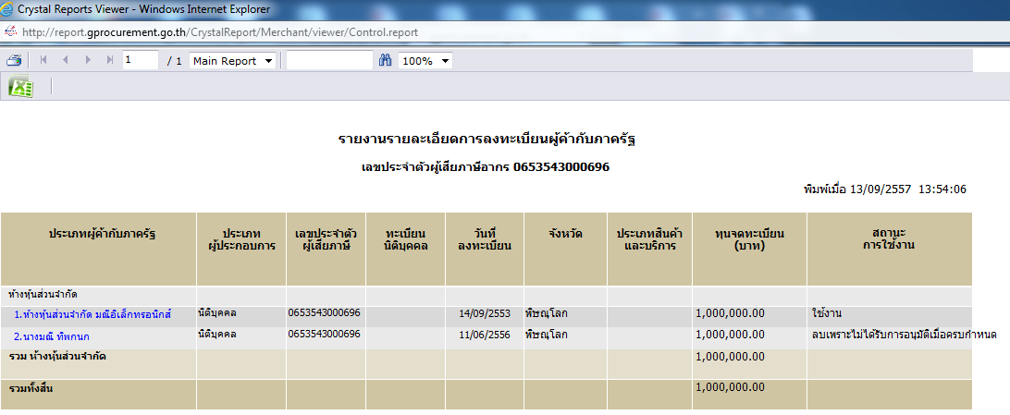
ตัวอย่างผู้ค้าที่ลงทะเบียนในระบบ e-GP

Slide 18
รายงานการขอซื้อ/ขอจ้าง
1. เหตุผลและความจำเป็น
2. รายละเอียดของพัสดุ
3. ราคามาตรฐาน/ราคากลางของทางราชการ/ราคาที่เคยซื้อ/จ้างหลังสุดภายในระยะเวลา 2 ปีงบประมาณ
4. วงเงินที่จะซื้อ/จ้าง โดยให้ระบุวงเงินงบประมาณ
5. กำหนดเวลาที่ต้องการใช้พัสดุ หรือให้งานนั้นแล้วเสร็จ
6. วิธีที่จะซื้อ/จ้าง และเหตุผลที่ต้องซ้อหรือจ้างโดยวิธีนั้น
7. ข้อเสนออื่น ๆ เช่น การขออนุมัติแต่งตั้งคณะกรรมการ

Slide 19
Web site เกี่ยวกับราคามาตรฐาน
ราคามาตรฐานครุภัณฑ์ และสิ่งก่อสร้าง เว็บไซต์สำนักงบประมาณ
http://www.bb.go.th http://bbproject.bb.go.th/bbstd/
ราคามาตรฐานครุภัณฑ์คอมพิวเตอร์ เว็บไซต์กระทรวงเทคโนโลยี-
http://www.mict.go.th สารสนเทศ และการสื่อสาร
ราคากลางยา และเวชภัณฑ์ที่มิใช่ยา เว็บไซต์กระทรวงสาธารณสุข
http://drug.fda.moph.go.th:81/nlem.in.th/medicine-price

Slide 20
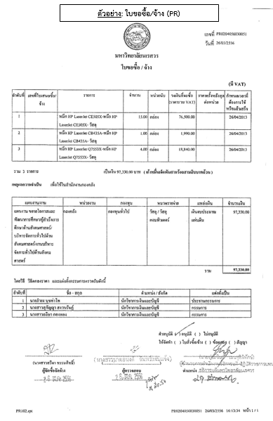

Slide 21
องค์ประกอบของคณะกรรมการ
ประธานกรรมการ และกรรมการอื่น อย่างน้อย 2 คน
แต่งตั้งจาก ข้าราชการ พนักงานราชการ พนักงานมหาวิทยาลัย หรือพนักงานของรัฐ โดยคำนึงถึงลักษณะหน้าที่และความรับผิดชอบของผู้ที่ได้รับแต่งตั้งเป็นสำคัญ
***สำหรับการซื้อ/จ้างในวงเงินไม่เกิน 10,000 บาท จะแต่งตั้งข้าราชการหรือลูกจ้างประจำคนหนึ่ง ซึ่งไม่ใช่ผู้จัดซื้อหรือจัดจ้างเป็นผู้ตรวจรับพัสดุ/งานจ้างนั้น ก็ได้***

Slide 22
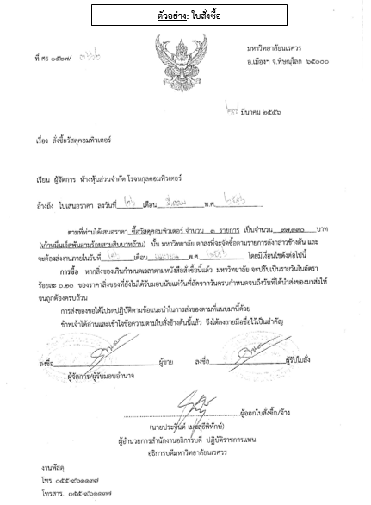

Slide 23
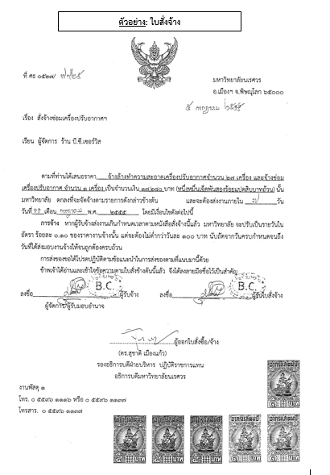

Slide 24
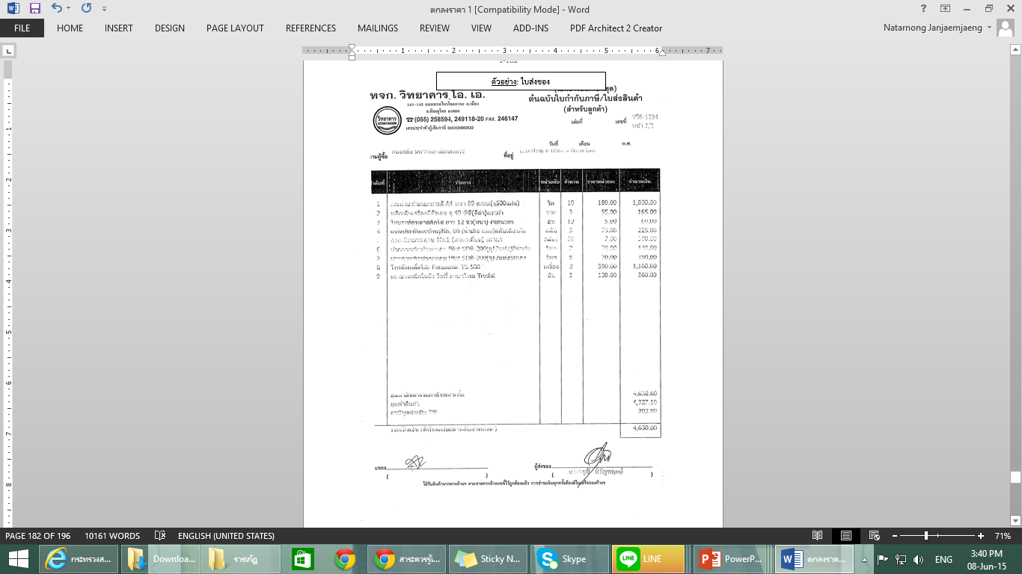

Slide 25
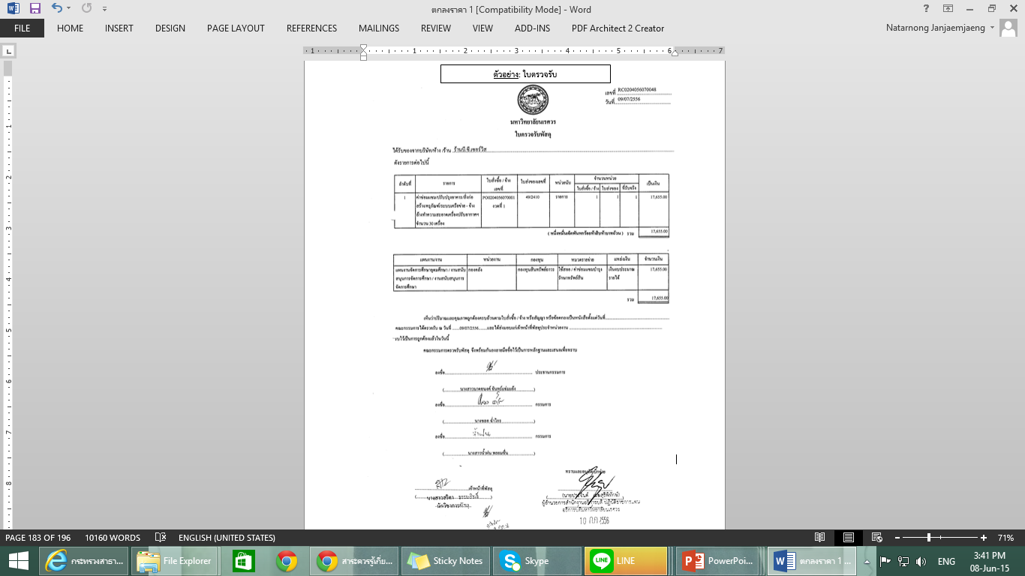

Slide 26
การคิดค่าปรับตามสัญญา
เมื่อครบกำหนดสัญญา /ผิดสัญญาต้องแจ้งการปรับ
คิดค่าปรับนับถัดจากวันครบกำหนดสัญญา/ข้อตกลง
-โดยหักจำนวนวันที่ใช้ไปในการตรวจรับออกก่อน
สงวนสิทธิปรับ เมื่อส่งมอบของ/งาน ไม่ตรงตามสัญญา
เงื่อนไขสัญญาซื้อเป็นชุด ให้ปรับทั้งชุด
สิ่งของรวมติดตั้ง/ทดลอง/ปรับตามราคาของทั้งหมด

Slide 27
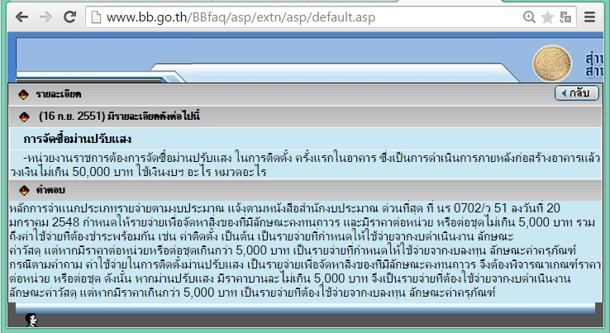

Slide 28
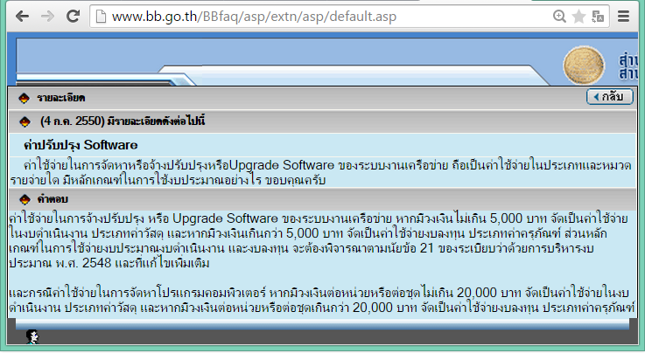

Slide 29
